Slide 1
经典动态规划(七) -- 坐标类
基础篇(上)
62. Unique Paths
63. Unique Paths II
120. Triangle
64. Minimum Path Sum
931. Minimum Falling Path Sum
1289. Minimum Falling Path Sum II
221. Maximal Square
85. Maximal Rectangle
你们的好朋友Eddie

Slide 2
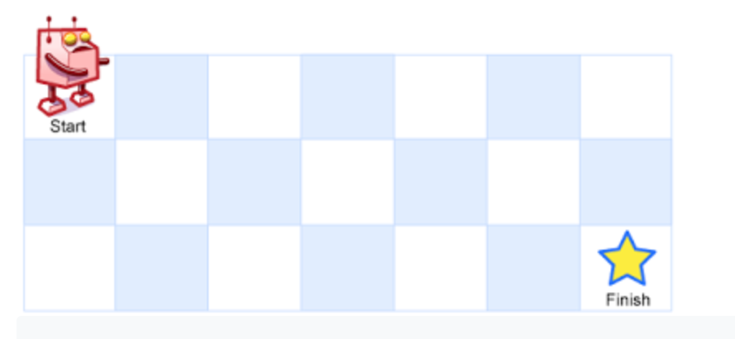
什么是坐标类型的DP?
坐标型动态规划一般就是给你一个矩阵，然后状态数组的两个维度就分别代表矩阵两个方向的坐标。这类题目通常会包含矩阵matrix、矩形rectangle、路径path等关键词
dp[i][j] 表示的是坐标从起点走到了当前(i, j) 时的状态
一般用来处理，pathSum(max, min), pathCount, 是否能到达, maxArea等
*注意和序列型动态规划区分，序列型为前i个位置里，第i个位置一定选的答案，比如著名的LIS, 前面的位置可以是跳过的subsequence，我们这里坐标型不可以跳跃必须一步一步走

Slide 3
回忆一下我们学过的DP常规4步走
1 状态
status指的是dp数组的定义，最大步数，还是最大sum，最大面积等。还要考虑这个状态是否只有xy来确定，或者双坐标的话是否需要3，4维来保存当前状态
2 选择
也叫transition equation指的是从当前状态到下一个状态有哪几个路可以走，比如常规的之后往右往下，或者对角线的走等等，(i+1, j) (i, j+1)
3 起点
初始化dp array，一般是(0, 0) 点起步，或者第一行第一列
4 终点
到达那里我们就结束开始取max, 一般为(m - 1, n - 1)

Slide 4
优化？
二维空间压缩为一维，因为很多题目只能往下往右走，导致下一行的状态只能从当前行得到，和当前行头上的走过的其他行完全没有关系。空间从O(n2) 优化为O(n)
4维压缩为3维，如果4维的坐标之间有和的关系，可以通过算数减法压缩为3维
比如741.cherry pick

Slide 5
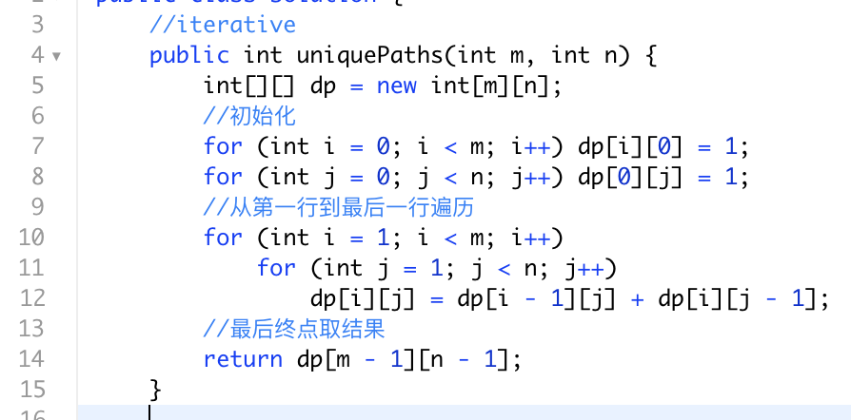
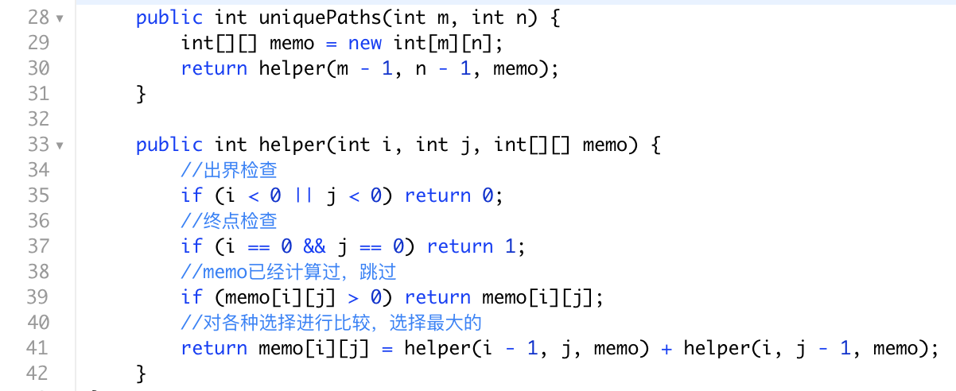
模板？
提供recursive写法和iterative写法，具体transition equation需要根据题目改变

Slide 6
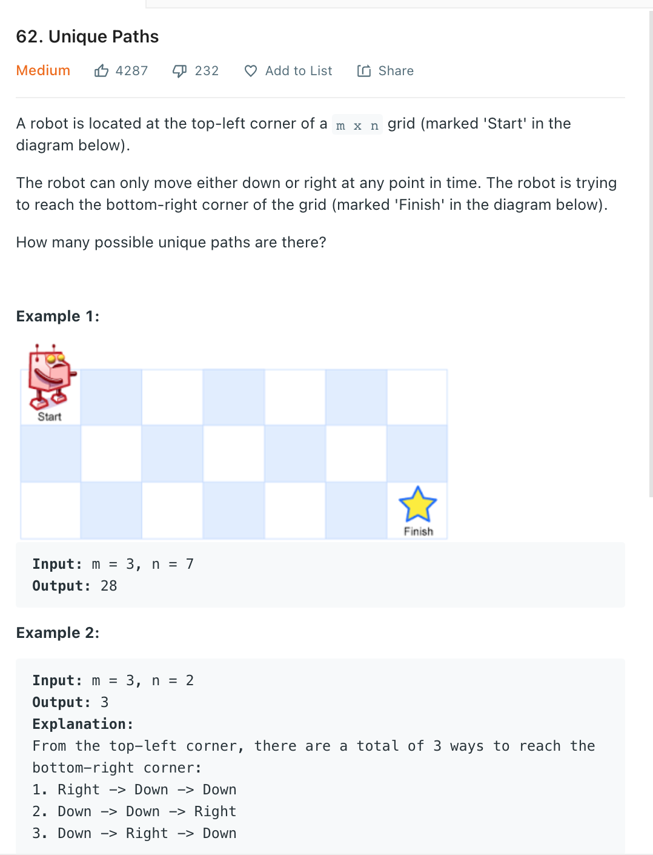
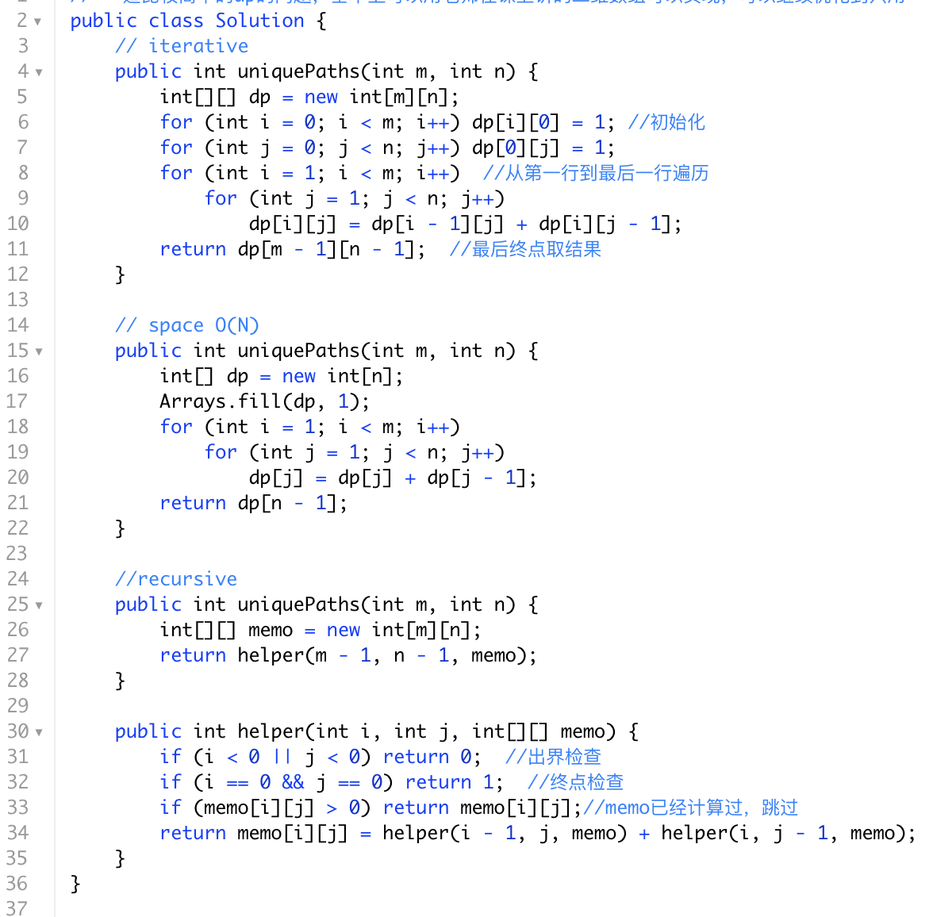
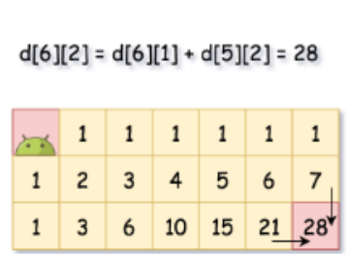

Slide 7
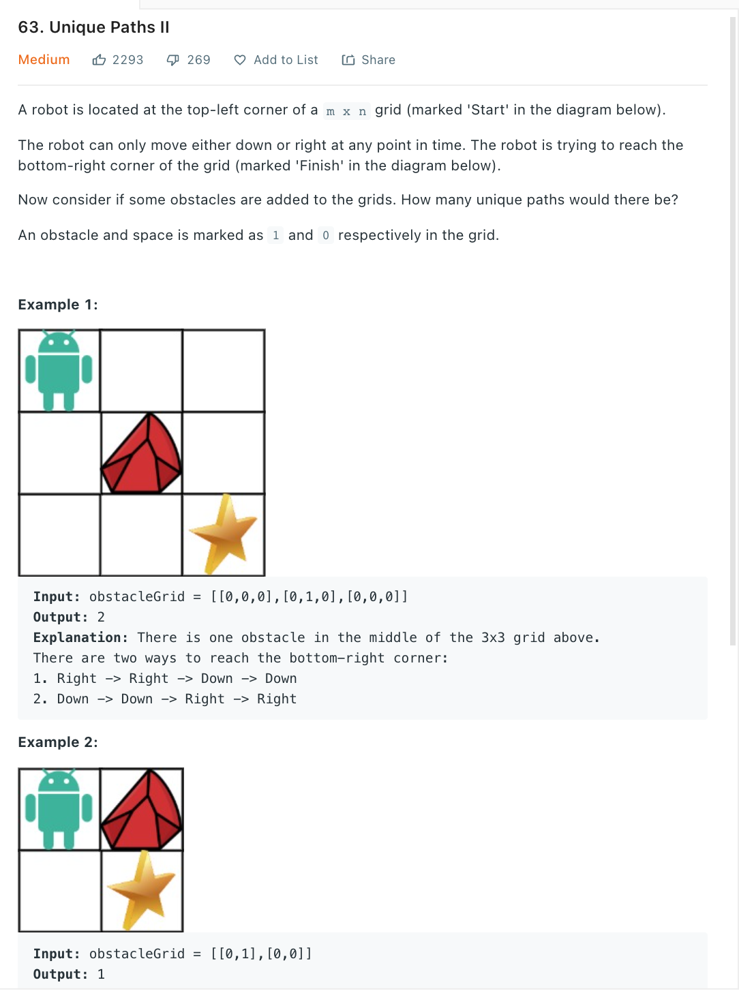
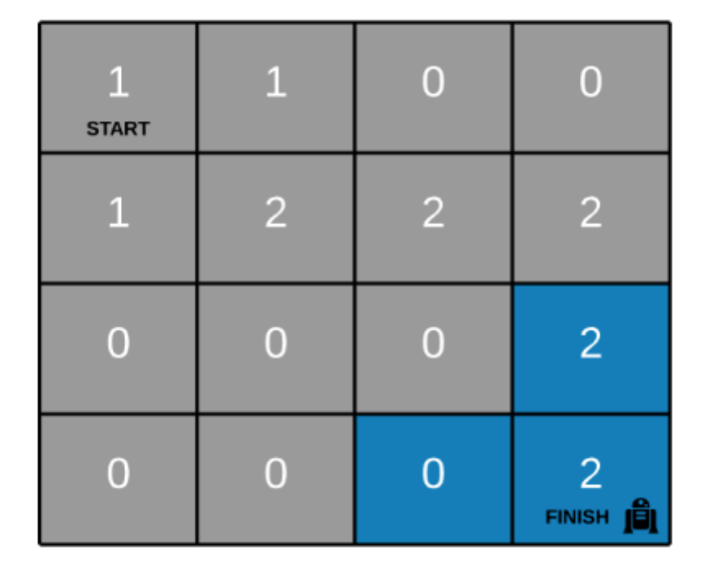
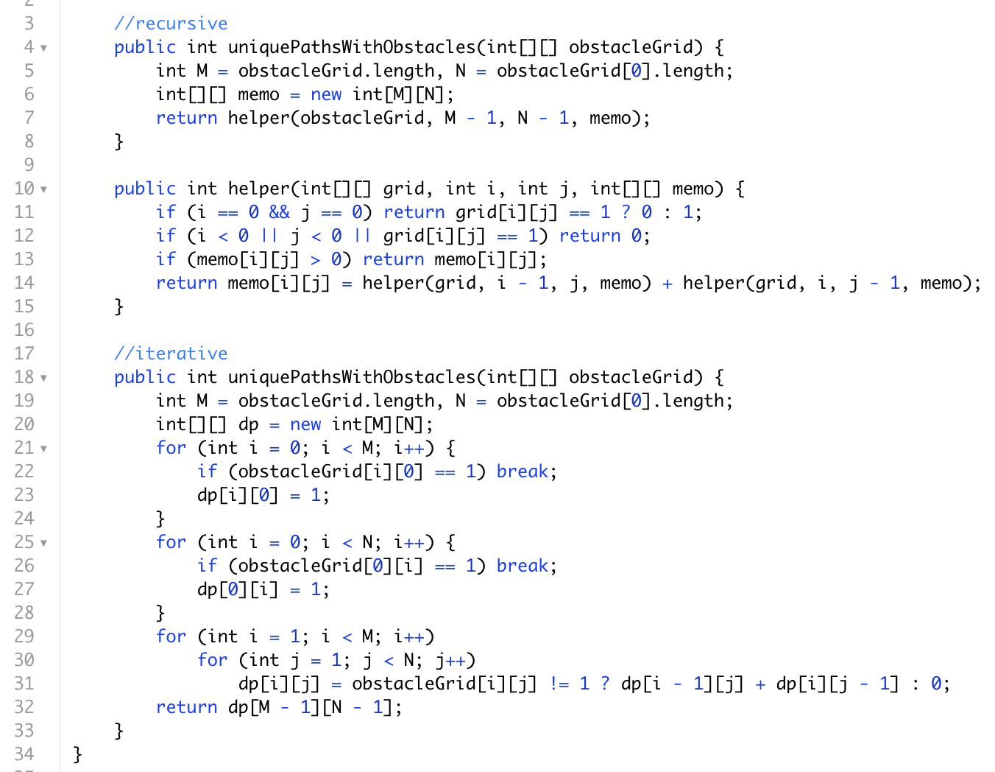
小小区别加了一个obstacle
思路完全一致，多一个终止条件检测

Slide 8
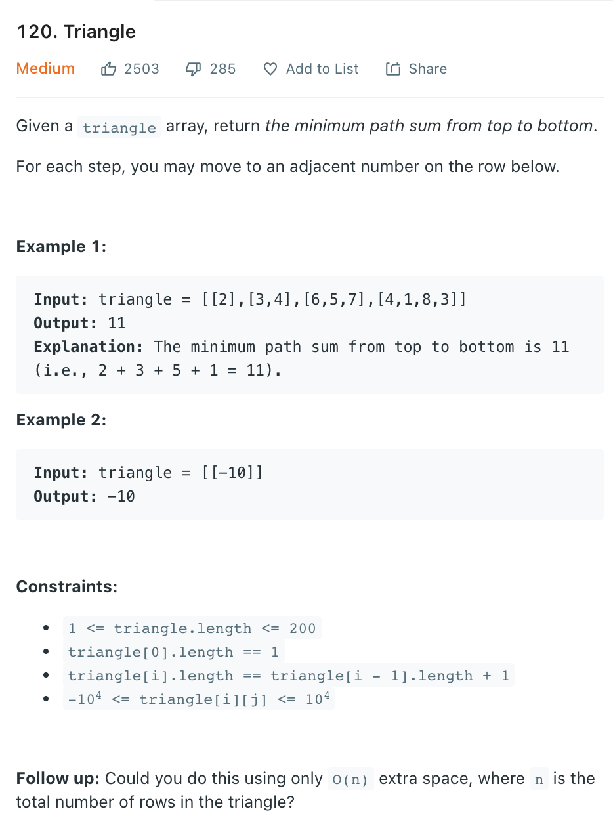
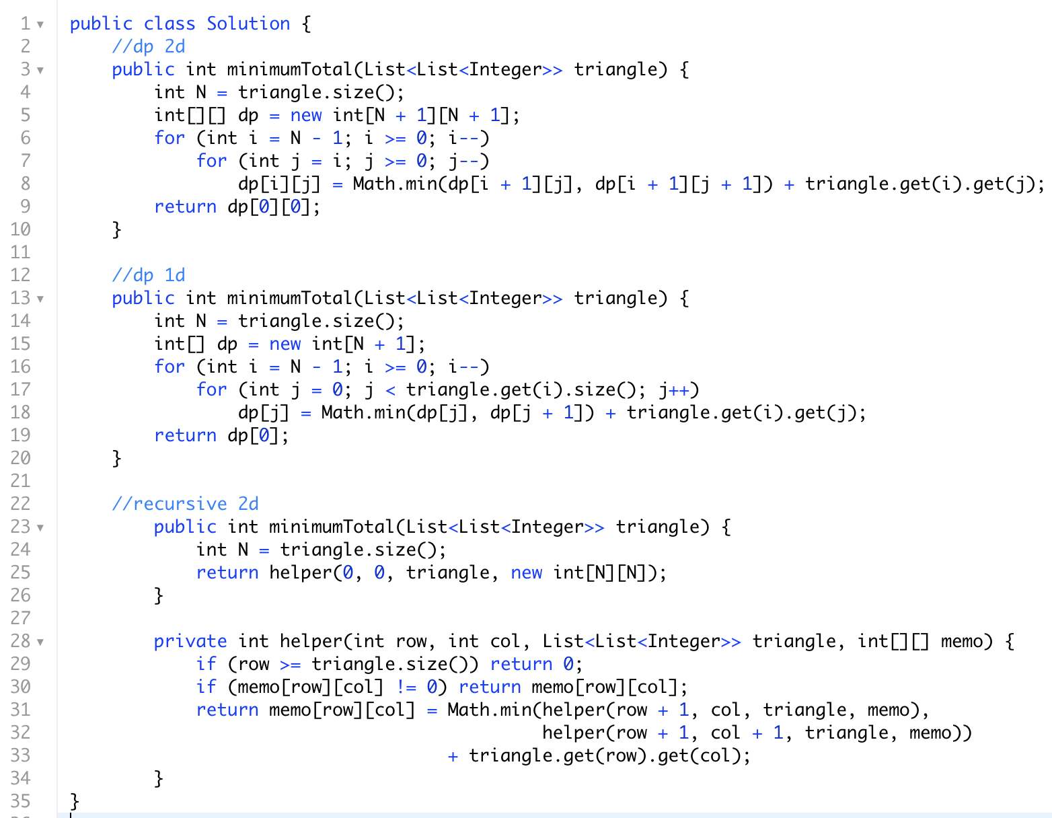
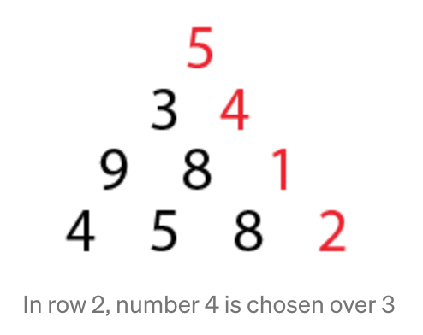
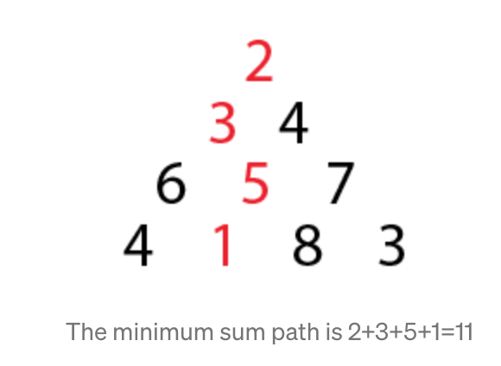
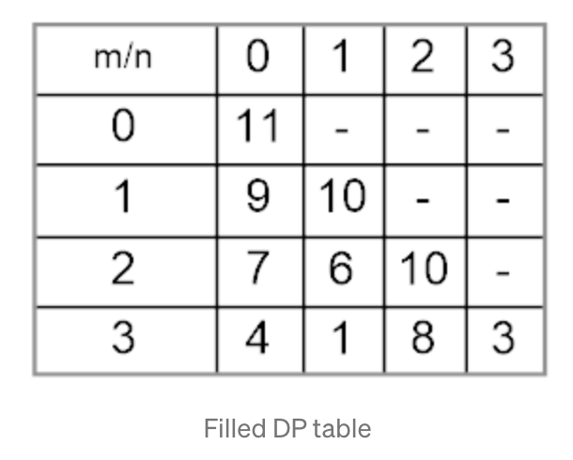
no greedy

Slide 9
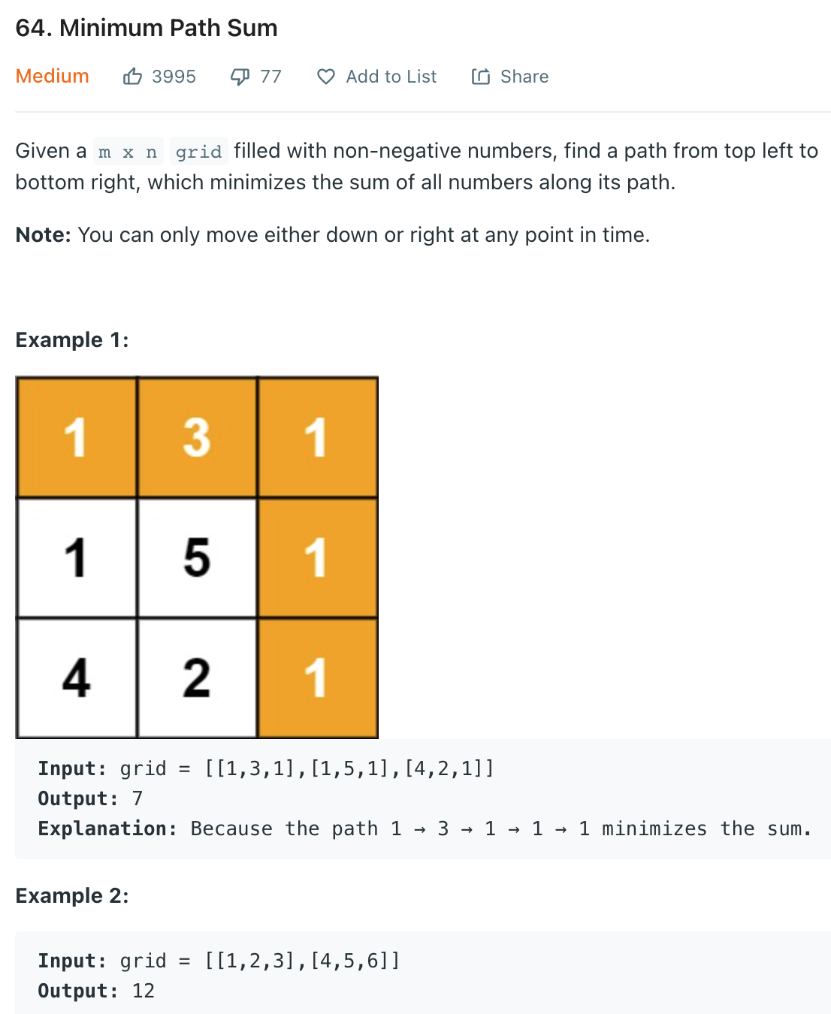
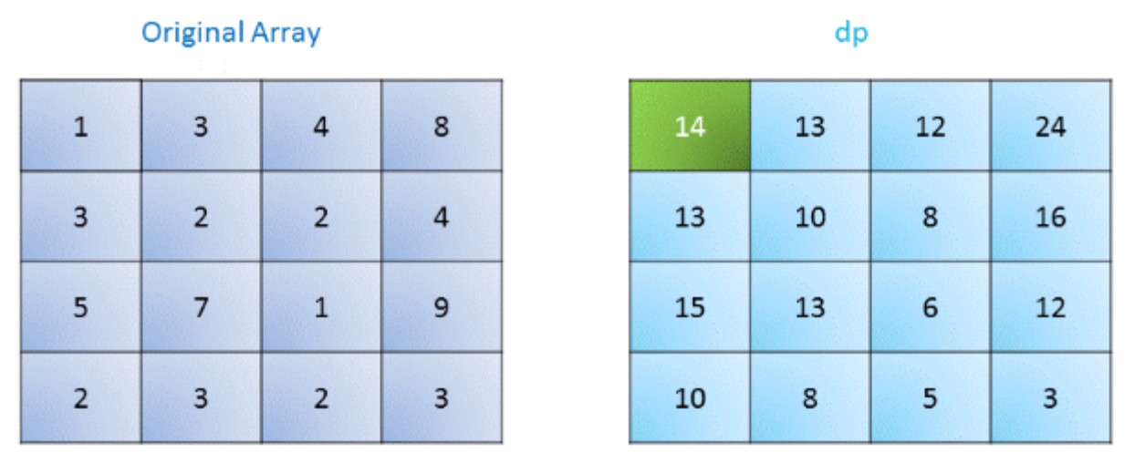
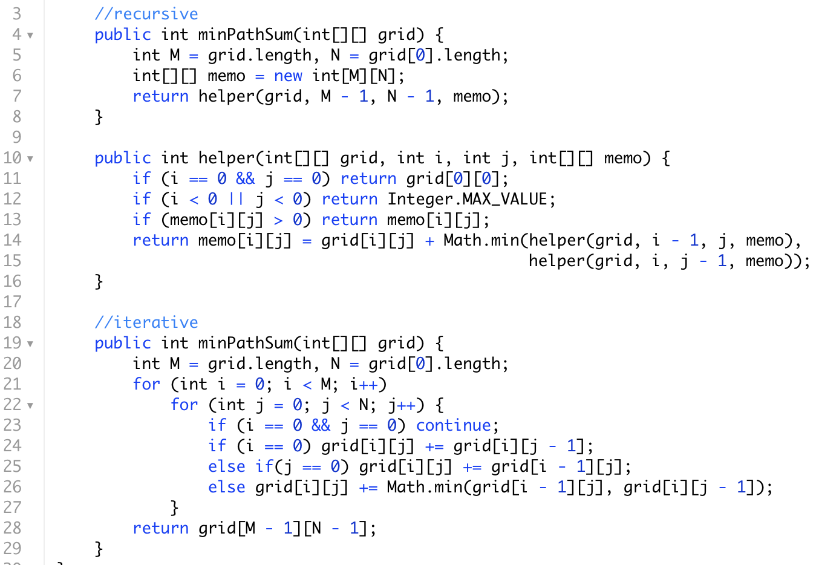

Slide 10
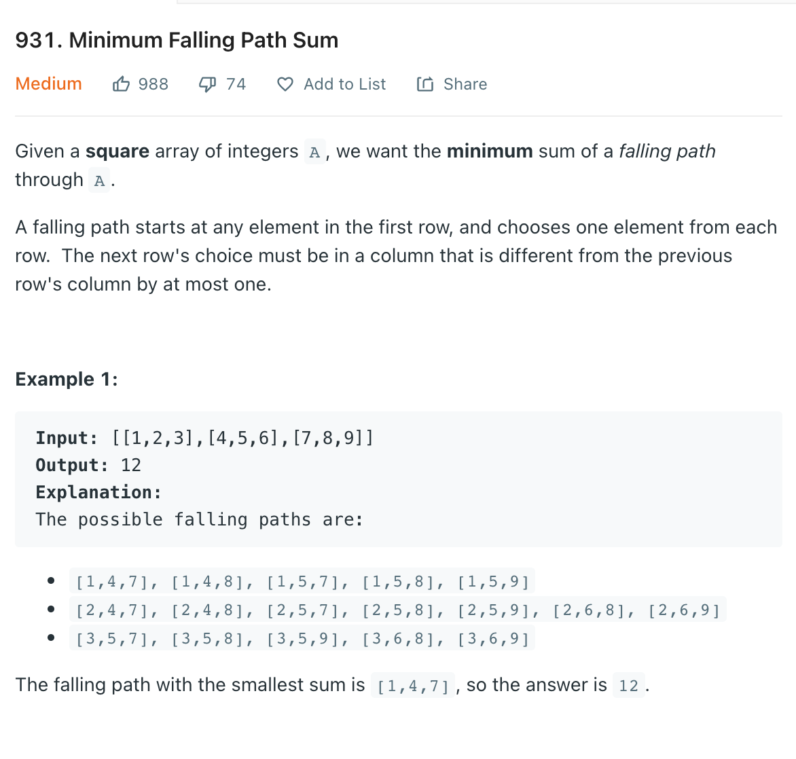
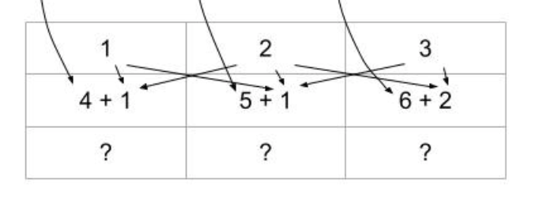
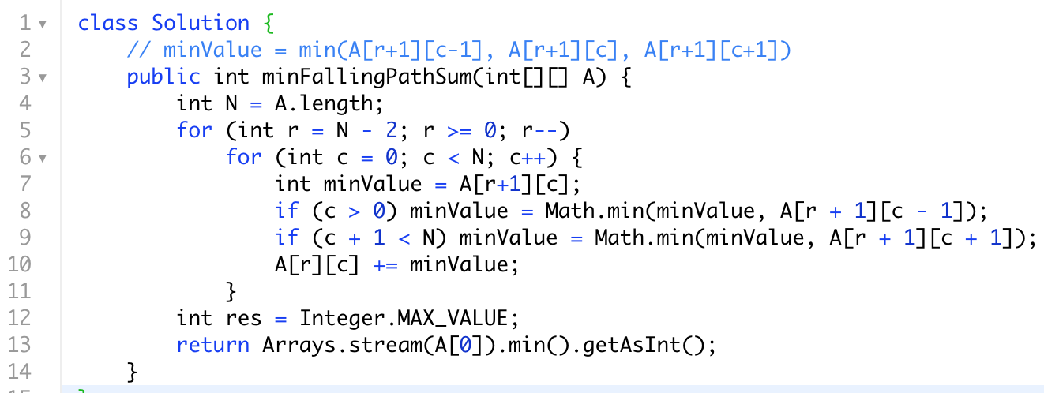
套娃题
f(x, y) = A[x,y] + min(A[x + 1, y - 1],
A[x + 1, y],
A[x + 1, y + 1])
当前位置可以到下一行正下方，偏左一步，偏右一步
套娃题 f(x,y) = min(f(x+1, y - 1),
f(x+1, y),
f(x+1, y + 1),

Slide 11
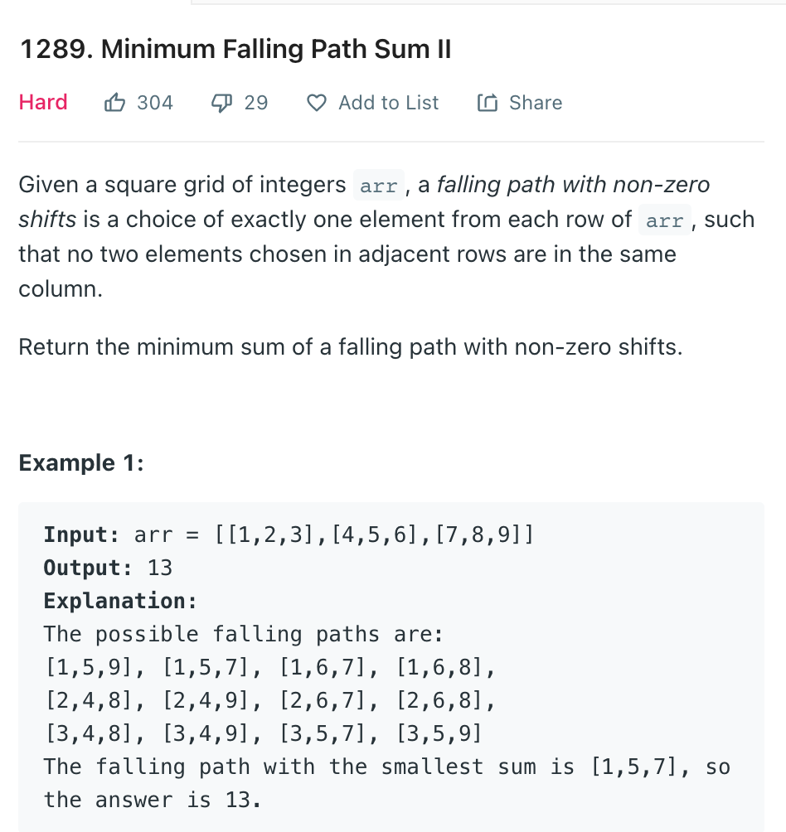
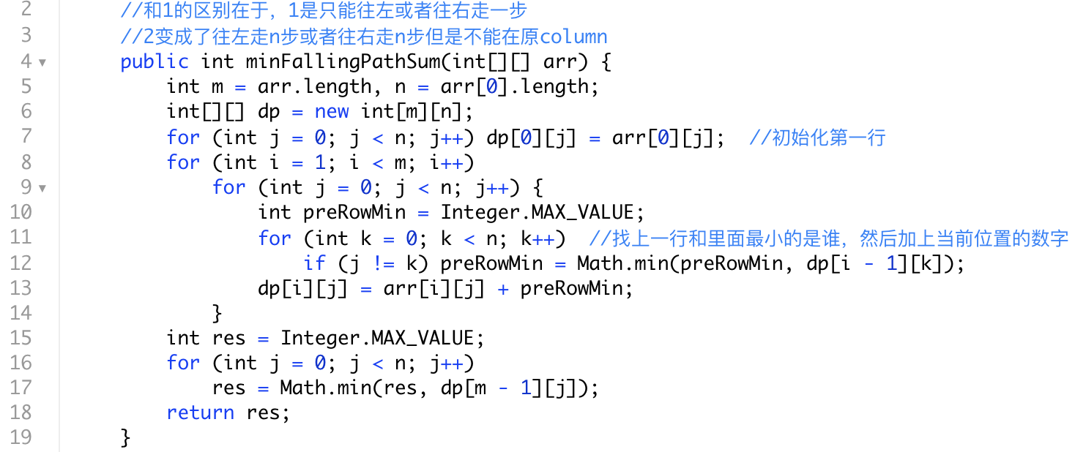
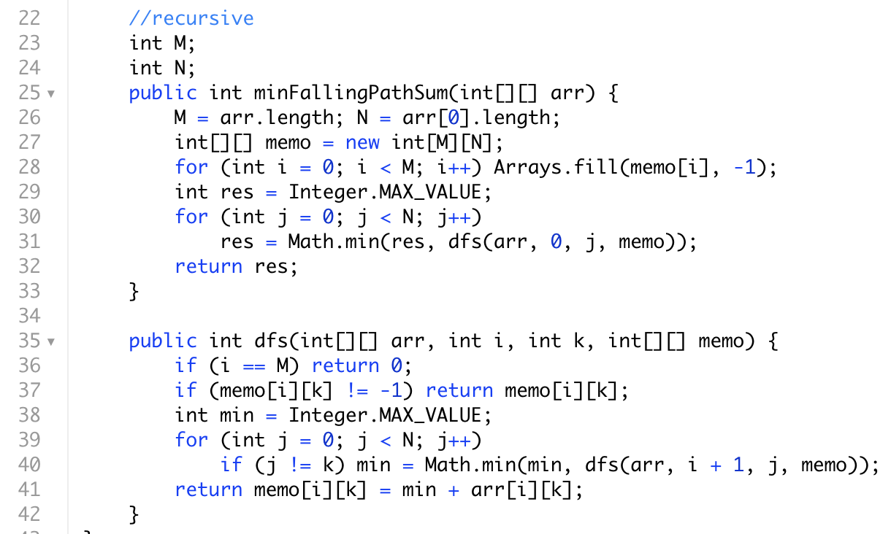
套娃题，变成了f(x,y) = arr[i][j] + min(f(x+1, 0)...f(x+1,n-1))当上下两行的column不同，j != k

Slide 12
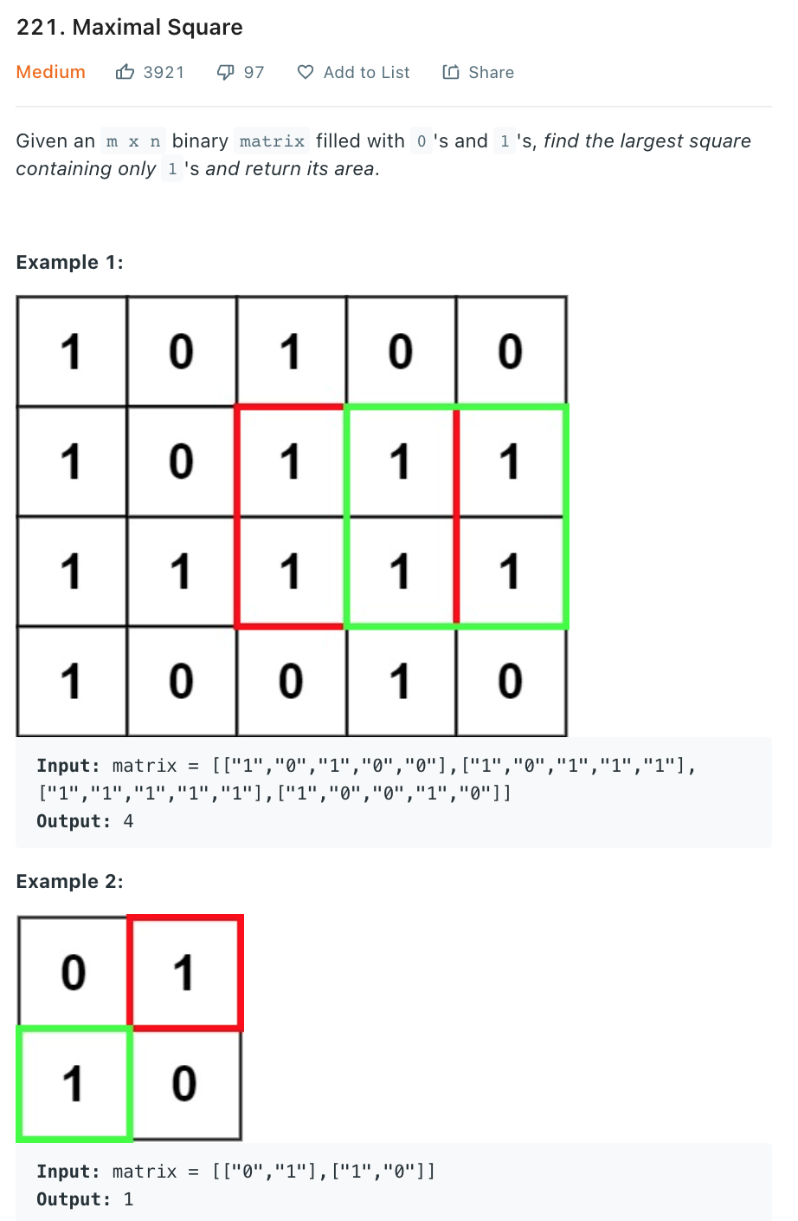
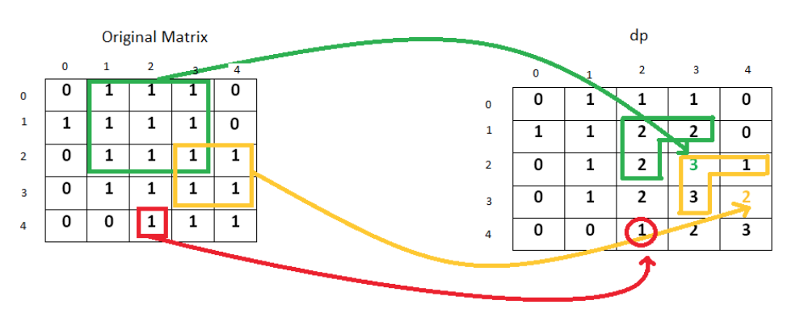
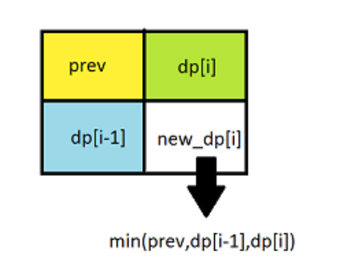
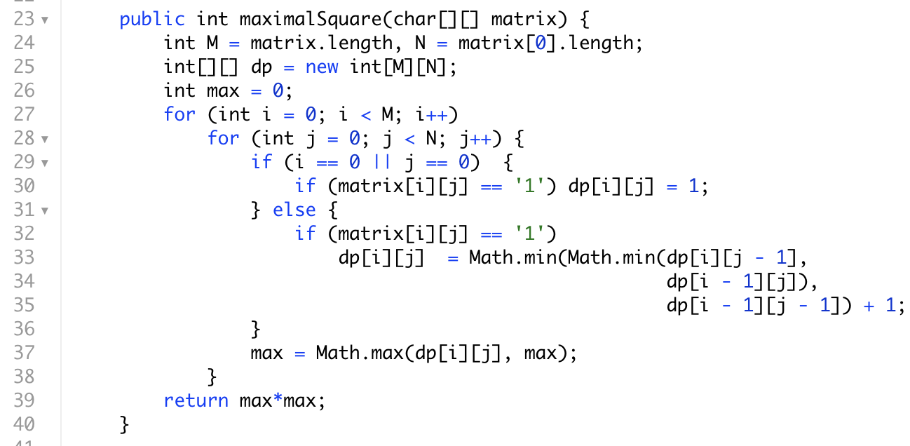
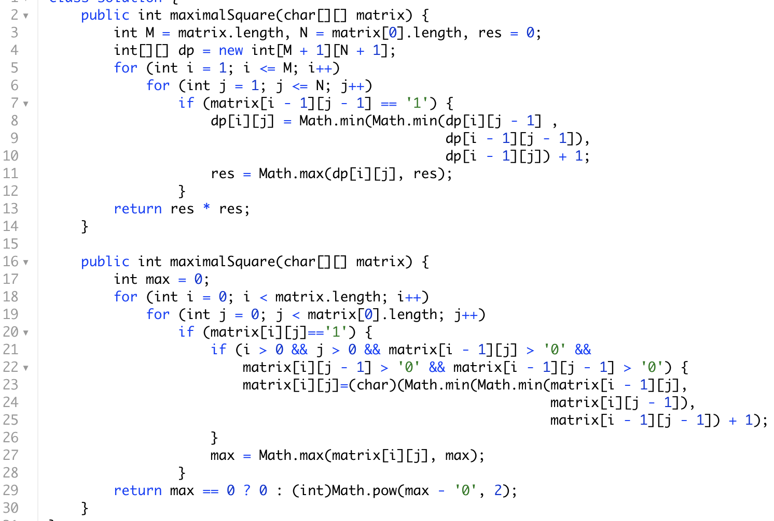

Slide 13
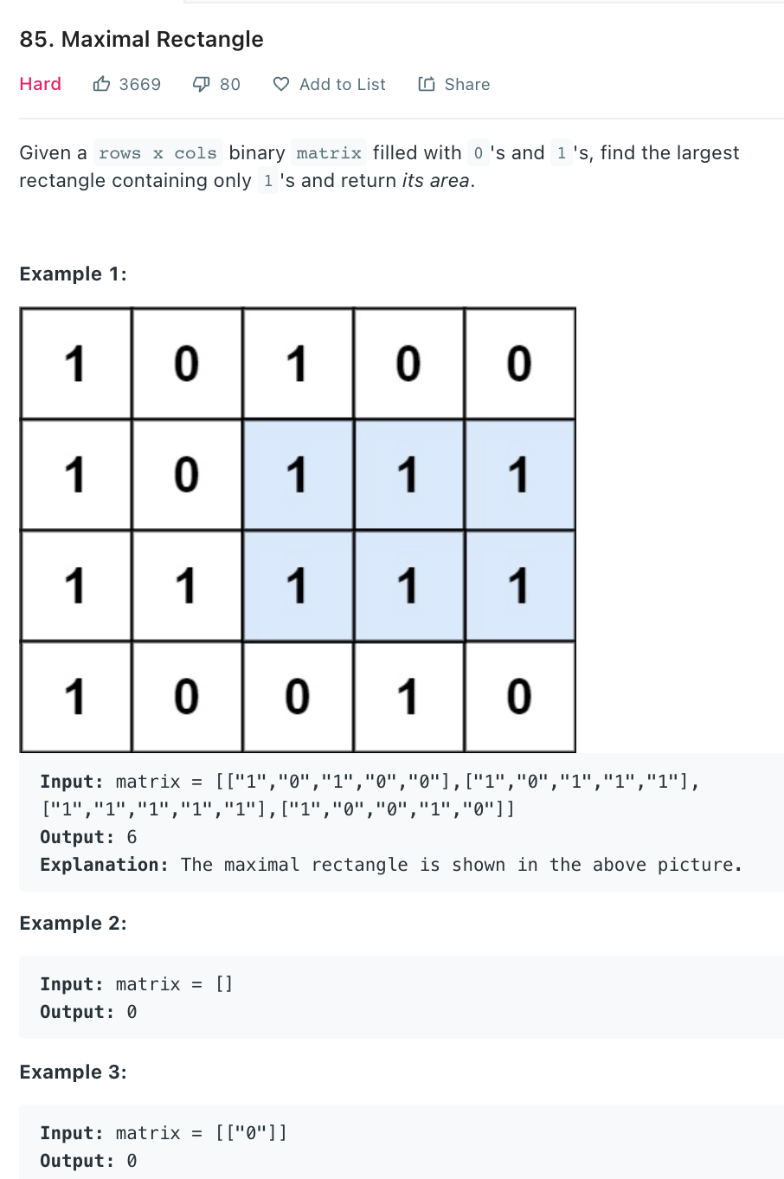
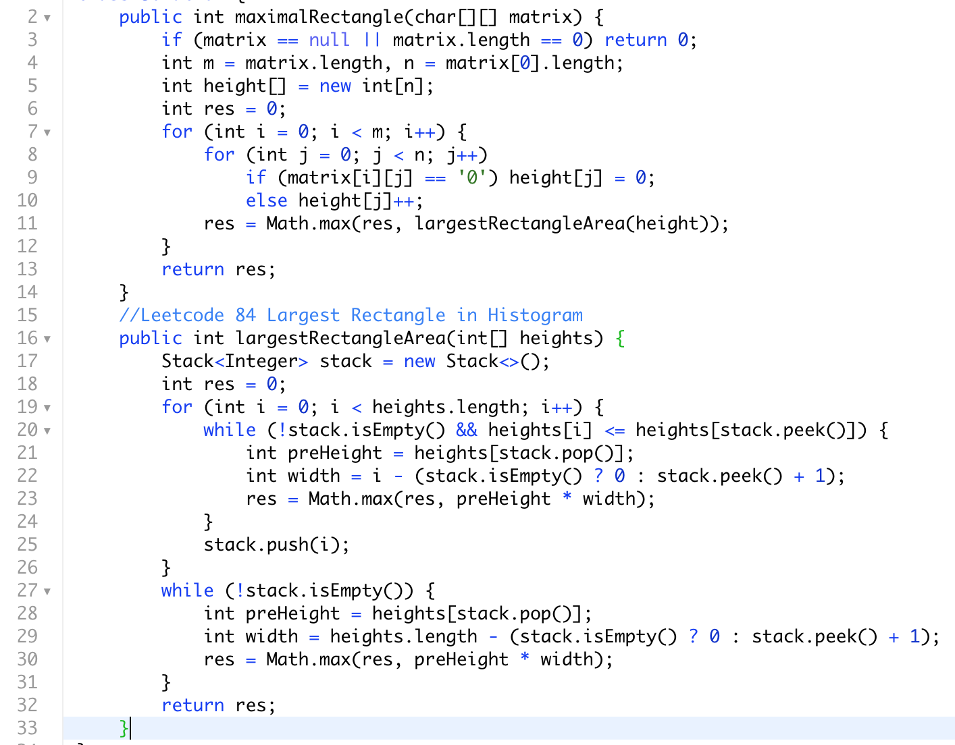
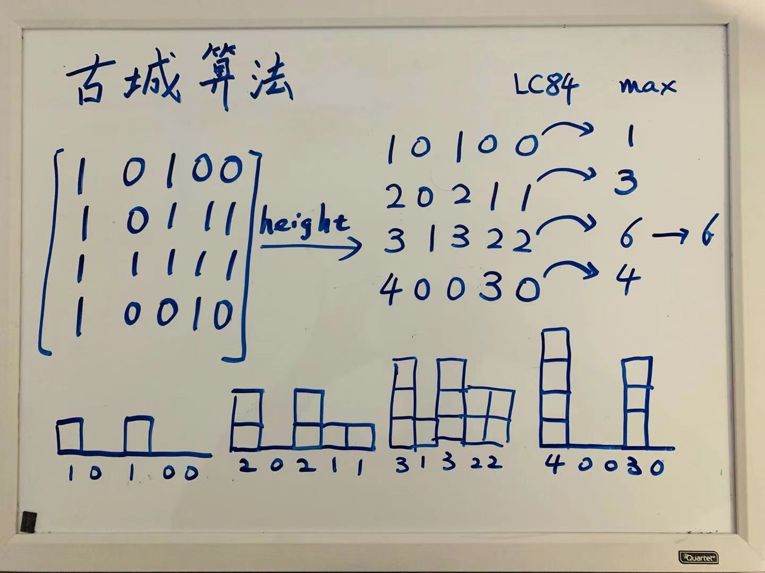
利用84题largesetRectangleArea 解决 85题
时间复杂度O(mn)

Slide 14
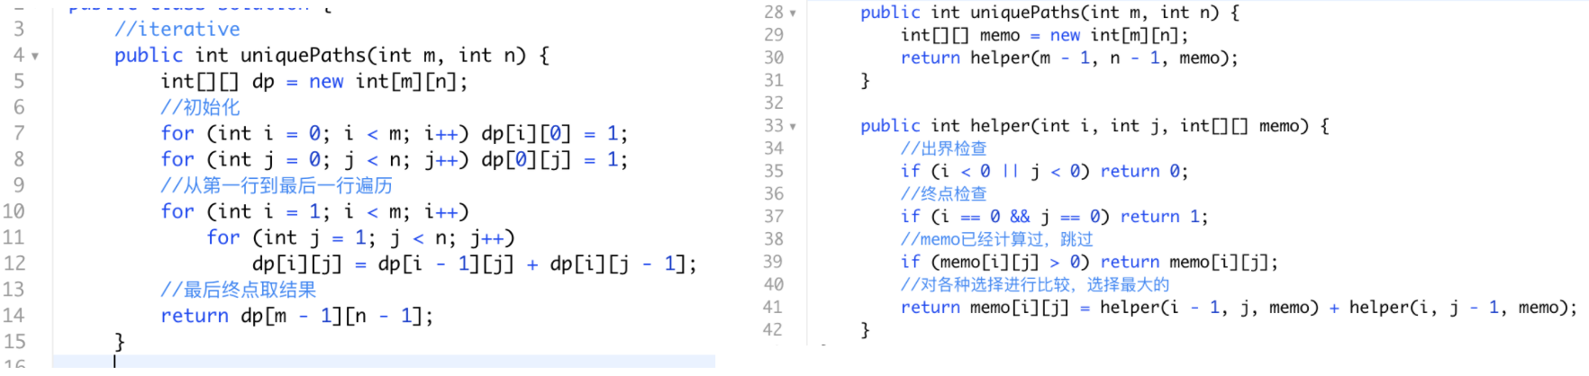
Summary
我们看到min/max path sum, path count, max area with 1
可以用滚动数组2维dp压缩一维
初始化一般为第一行第一列，或者只有(0,0)点
如何写转移方程(x-1, y-1) 依个人爱好初始化dp一般m+1,n+1
dp[i][j]表示从起点到(i,j)的状态必须一步一步走，区别于序列型前面可以跳

Slide 15


通讯页面
本次感谢lvyang7777777的支持！提供新的topic建议~
Bilibili https://space.bilibili.com/21630984
Youtube 搜索古城算法
https://www.youtube.com/c/古城算法
wechat
谢谢大家的支持！请点赞订阅硬币
500订阅会出一期dp总结篇
免费，不要钱，不卖课，不推销，不辅导，公开资料和视频，任何人和你说钱都是骗子！

